Slide 1
هةريَمي كوردستان – عيَراق وةزارةتي خويَندني بالَاو تويَذينةوةى زانستي زانكؤي سةلاحةددين - هةوليَر كؤليَذي ثةروةردةى بنةرِةتي بةشي ماتماتيك
قؤناغى دووةم
دةروونزانى ثةروةردةيى
وانةى3
سالَى خويَندن: 2022-2023

Slide 2
وانةى سيَيةم/
تيؤرى مةرجى باظلؤظــ )1849 – 1936)

Slide 3
تيؤرةكانى فيَربوون – نظريات التعلم
تيؤرةكانى فيَربوون هةوليَكن بؤ راظةكردنى رِةفتارى مرؤظ بة ئامانجى ريَكخستنى مةعريفةو رِاستى و ثرةنسيبةكان لةبارةى فيَربوونةوة, هةروةها دةشتوانيَت هاوكاربىَ لة تيَطةيشتن و ثيَشبينيكردن و ريَكخستنى رِةفتارى مرؤظ.
كةواتة ئةطةر بمانةويَت بة شيَوةيةكى باش لة ثرؤسةى فيَربوون تيَبطةين, ئةوا دةبيَت شارةزاى سةرجةم ئةو تيؤرو بؤضوونانة ببين كة دةربارةى فيَربوون هةن و سوود لة باشيةكانيان وةربطرين,هةروةها سةرجةم تيؤرةكان تةواوكةرى يةكترين و هةريةكةيان كةمووكوورِى ئةوى تر ثرِدةكاتةوة.

Slide 4
تیۆرەکانی فێربوون:
یەکەم تیۆرە ڕەفتارییەکان:- کەبریتیین لە: (تیۆری مەرجی کلاسیکی- تیۆری فێربوونی کرداری- تیۆری هەوڵدان و هەڵەکردن- تیۆری فێربوونی کۆمەڵایەتی)
دووەم: تیۆرە مەعریفییەکان: کە بریتیین لە: (تیۆری گەشتەڵتی - تیۆری تاوتوێکردنی زانیارییەکان- جان پیاجییه – جانییه).

Slide 5
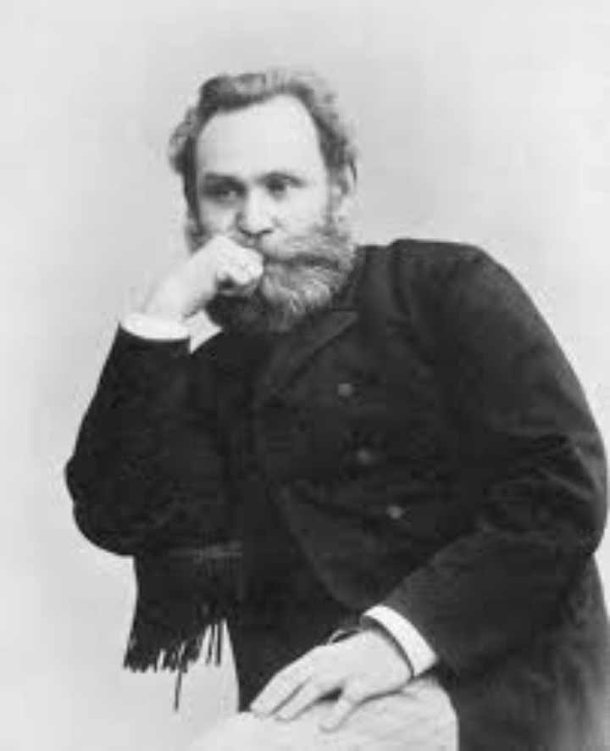
تيؤرةكانى فيَربوون - نظريات التعلم
باظلؤظ
تيؤرى باظلؤظــ

Slide 6
تيؤرى مةرجدارى كلاسيكى (ئيظان باظلؤظ)
مێژووی ئەم تیۆرە دەگەڕێتەوە بۆ زانای بەناوبانگی ڕووسی (ایڤان باڤلۆڤ) کە توێژەری لێکۆڵینەوە زانستییەکانی بواری فیسیۆلۆژیای چالاکییە دەمارییە جوڵەییەکان بووە.
ئەم تیۆرە ناوی دیکەشی هەیە وەک: وەڵامدانەوەی مەرجدار و مەرجی باڤلۆڤی و فێربوونی کاردانەوەیی.

Slide 7
بيرؤكةى تيؤرةكةى باظلؤظ
باڤلۆڤ پێی وایە پرۆسەی پەیوەستبوون لە نێوان وروژێنەری بێلایەن و وروژێنەری سروشتیدا (Unconditioned Stimulus)ڕوودەدات، بەشێوەیەک کە وروژێنەری بێلایەن توانای ئەوەی دەبێت کە هەمان وەڵامدانەوەی سروشتی دروستبکات
واتا وروژینەری بێلایەن (مثير محايد) دوای ئەوەی چەند جارێک هاوکات و هاوشانی وروژێنەرێکی سروشتی (مثير طبيعي) دەبێت ئەوا دوای ماوەیەک ئەو وروژێنەرە بێلایەنە هێزو گوڕتینی وروژێنەرە سروشتیەکە وەردەگرێ. کە باڤلۆڤ ناوی لێ ناوە وروژێنەری مەرجی (Conditioned Stimulus) (المثير الشرطي).

Slide 8
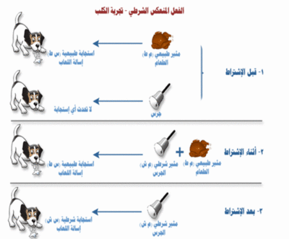
تاقيكردنةوةكةى باظلؤظـــ
وةلَامدانةوةى سروشتي
وروذيَنةرى سروشتي
ثيَش مةرجايةتي
وةلَامدانةوة روونادات
زةنط
لة كاتي مةرجايةتي
وةلَامدانةوةى سروشتي
وروذيَنةرى مةرجي
وروذيَنةرى سروشتي+
دواي مةرجايةتي
وةلَامدانةوةى مةرجي
وروذيَنةرى مةرجي

Slide 9
تاقيكردنةوةكةى باظلؤظـــ
زانای فسیۆلۆجی (ایڤان پاڤلۆڤ) تاقیکردنەوەیەکی لەسەر سەگ ئەنجام دا و تیوبێکی لێ بەست بۆئەوەی بڕی لیکی ڕژاوی سەگەکە بپێوێ لەکاتی پێشکەشکردنی خواردندا بۆی، وە زەنگێکی دیاریکراوی لێدا ئینجا خواردنەکەی پێشکەش دەکرد، وە دوای دووبارەکردنەوەی ئەم کارە بۆچەند جارێک، وایلێهات تەنها زەنگەکەی لێدەدا بۆ سەگەکە بەبێ ئەوەی خواردنی پێشکەشبکات، بینی کە سەگەکە لیکی دەڕژێت تەنانەت بە بێ خواردنەکەش.

Slide 10
ئەمەی خوارەوە ڕوونکردنەوەی ئەم پرۆسەیەیە:
قۆناغی یەکەمی تاقیکردنەوەکە: دەنگی زەنگ (ووروژێنەری بێلایەن) ← نەبوونی وەڵامدانەوە
قۆناغی دووەمی تاقیکردنەوەکە: دەنگی زەنگ (ووروژێنەری بێلایەن) ←خواردن (ووروژێنەری سروشتی) ← لیکڕژان (وەڵامدانەوەی سروشتی) چەند جارێک ئەمەی دووبارەکردەوە
قۆناغی سێیەمی تاقیکردنەوەکە: دەنگی زەنگ (ووروژێنەری مەرجی) ← لیکڕژان (وەڵامدانەوەی مەرجی)

Slide 11
چەمکە سەرەکیەکانی تیۆری مەرجی کلاسیکی:
ووروژێنەری سروشتی یان بێ مەرج: (Unconditioned stimulus):
بریتییە لە هەر ڕووداوێک یان ووروژێنەرێک کە تاک بە شێوەیەکی نائیرادی وەڵامدانەوەی بۆ دەکات، واتا تاک پێویستی بەوە نییە فێربێت چۆن وەڵامدانەوەی بۆ بکات بەڵکو بەشێوەیکی سروشتی وەڵامدانەوەکە دەکات. بۆ نموونە خواردن دەبێتە هۆی لییکهاتنەوەی گیانەوەر.
ووروژێنەری بێلایەن: ئەو ووروژێنەرەیە یان ڕووداوەیە کە کاریگەری ناکاتە سەر ڕەفتاری تاک ، بەڵام دەکرێت تاک وەڵامدانەوەی بۆ بکات بە پێی بنەمای هاوپەیوەستبوون.

Slide 12
ووروژێنەری مەرجدار : ئەو وروژێنەرەیە کە بێلایەنە و دەتوانێ ببێتە هۆی ووروژاندنی وەڵامدانەوەیەکی مەرجدارانە، ئەوەش لەئەنجامی هاوپەیوەستبوونی بەوروژێنەرێکی سروشتی، واتا خەسڵەتی ئەو وروژێنەرە سروشتییە وەردەگرێ.
وەڵامدانەوەی سروشتی (نامەرجدار) : بریتییە لە وەڵامدانەوەی سروشتی نائیرادیی کە بوونەوەر لە بەرانبەر وروژێنەرێکی سروشتیدا دەینوێنێ کە پێویستی بە فێربوون نییە.
وەڵامدانەوەی مەرجدار : بریتییە لە وەڵامدانەوەی سروشتی کە بوونەوەری زیندوو فێردەبێ لە هەمبەر وروژێنەرێکی مەرجداردا بینونێ. ئەوەش لە ئەنجامی لکاندنی بە وروژێنەرە سروشتییەکەی کە دەیهێنێتە کایەوە.

Slide 13
ياساكانى فيَربوونى مةرجي
1- ياساي يةكجار:
بافلؤف لة تاقيكردنةوةكان ووروذيَنةرى سروشتى و مةرجي بة ضةند جار دةخستة رِوو بؤ ئةوةى فيَربوونى مةرجى رووبدات ، بةلآم بؤى دةركةوت هةنديَ جار وةلآم دانةوةى مةرجى روودةدات ، بةيةكجار لةكاتى روودانى بة هاوشانى لةطةلَ ووروذيَنةرى سروشتى ، بة تايبةتى كاتىَ ئةم ووروذيَنةرة هةلَضوونيَكى تووندى لةطةلَدابيَت.( بؤ نموونة ئةو مندالَةى دةستى بة ئاطر دة سووتيَت هةرشتيَك ببينيَت سةرضاوةى ئاطر بيَت ليَي دةترسيَت .

Slide 14
ياساكانى فيَربوونى مةرجي
2- ياساى ثالَثشتي:
ثالَثشتي ثةيوةندى نيَوان ووروذيَنةرى سروشتى و مةرجي بةهيَز دةكات ، وةهةرضةندة ئةم ثةيوةندية بةهيَزبيَت تاك هةولَدةدات ئةم وةلآمدانةوة فيَر بيَت و وةرى بطريَت بؤ نموونة ( لة تاقيكردنةوةى بافلؤف بوونى خواردن لة دواى زةنطةكة واى كرد وةلآمدانةوةى سةطةكة بؤ زةنطةكة بةهيَزتربيَت)
Notes:
بؤ نموونة :

Slide 15
ياساكانى فيَربوونى مةرجي
3- ياساي نةمان (كوذانةوة):
ئةم ياسايةية ثيَضةوانةى ياساي ثالَثشتي ية واتة ئةطةر هات ووروذيَنةرى مةرجى بةردةوام دةركةوت بة بيَ ئةوةى ووروذيَنةرى سروشتى لة دوا دابيَت ئةوا وةلامدانةوة بؤ ووروذيَنةرى مةرجى ناميَنيَت و دةكوذيَتةوة . بؤنموونة (ئةطةر مامؤستا بةردةوام هةرِةشة لة قوتابي بكات بة سزادانى بةلاَم هيض سزاى نةدات ئةوا قوتابي هيض بةهايةك بؤ هةرةشةكانى مامؤستا دانانيَت).

Slide 16
ياساكانى فيَربوونى مةرجي
4- ياساي طشتطيركردنى ووروذيَنةرةكان:
واتا بوونةوةر (مرظ يان ئاذةلَ) فيَرى وةلآمدانةوة بؤ ضةند ووروذيَنةريَك دةبيَت ئةطةر هاتوو ئةم ووروذيَنةرانة بةيةكةوة بة هاوشانى لةطةلَ يةكتر هاتن بؤ نموونة (ئةو مندالَةى لة لايةن ثزيشك دةرزى ليَدةدريَت لة هةموو كةسيَك دةترسيَت بةرطى سثي بثؤشيَت).

Slide 17
ياساكانى فيَربوونى مةرجي
5- ياساي جياكارى:
واتة بوونةوةر (مرؤظ يان ئاذةلَ ) فيَرى جياكارى لة وةلآمدانةوةكانى بؤ ووروذيَنةر دةبيَت ئةطةر هات ئةم ووروذيَنةرة ثالَثشتى نةبوو ، لة تاقيكردنةوةكةى بافلؤف بيني سةطةكان وةلآمدانةوةيان بؤ دةنطةكان ناميَنيَت تةنها ئةو دةنطانة نةبيَت كة خواردنى بة دوا دا ديَت واتة سةطةكان لة تاقيكردنةوةكةى بافلؤف فيَرى جياكردنةوةى دةنطةكان بوون.

Slide 18
ياساكانى فيَربوونى مةرجي
6- ياساي بةدواداهاتن:
واتة بوونةوةر (مرؤظ يان ئاذةلَ ) وةلآمدانةوةكانى دةطوازيَتةوة لة ووروذيَنةرةكى مةرجى بؤ ووروذيَنةرةكى تر و هةمان كاريطةرى دةبيَت . بؤ نموونة (ئةو قوتابيةى لة ليدان دةترسيَت بوونى دار لة دةست مامؤستا واى ليَدةكات بترسيَت و هةرِةشةكردنى مامؤستا بة ليَدانى واى ليَدةكات بترسيَت.

Slide 19
سوودة ثةروةردةييةكاني تيؤرى باظلؤظــ
1. لة توانادا هةية مندالَ و قوتابي لة ريَطةى ( هاوثةيوةست بووني مةرجايةتي ) وة فيَرى زؤر رةفتارو رةوشت بكريَت ئةويش بة ثةيوةست كردن و دووبارة بوونةوةى هةردوو وروذيَنةرى سروشتي و وروذيَنةرى بيَلايةن ( ناسروشتي ) .
2. هةردوو ثرؤسةى طشتاندن و جياكردنةوة ( التعميم والتمييز ) دوو ثرؤسةى طرنطن لةبوارى ثةروةردةو فيركردندا دةتوانريَت سووديَكى زؤريان لةبوارى خويَندندا لىَ وةربطيريَت وطرنطى خؤشيان لةليَكدانةوةى زؤربةى لايةنى فيَربوونى مرؤظدا هةية.
3. دةتوانريَت لة رِيَطةى هاوثةيوةست بوونى مةرجايةتيةوة كؤمةليَك ئاراستةو رِاوبؤضوونى باش و ثؤزةتيظ لةلاى مندالَ بةرانبةر بة مامؤستاو هاورِيَكانى و خويَندن دروست بكريَت.

Slide 20
سوودة ثةروةردةييةكاني تيؤرى باظلؤظــ
4. هةروةها دةركةوتووة كة ثاداشتي دةرةكي ( التعزيز الخارجي) طرنطي خؤى لة ثرؤسةى فيَركردن و فيَربووندا هةية ، بؤ نموونة : بة شان و بالَ هةلَدان ( مدح) دةبيَتة هؤى زوو فيَربوون ، بةلَام لؤمةو طلةيي و طازاندة دةبنة هؤى وازهيَنان لة كارو خوى خراث .
5. دةكريَت سوود لة تيؤرو دةرئةنجامى تويَذينةوةكانى باظلؤظ وةربطيريَت بؤ ضارةسةركرنى ترس و دلَةراوكيَ و خةم و خةفةت و طرذى لاى مندالَ و طةورة ئةويش لةريَطاى دذة هاوثةيوةست بوونى مةرجايةتي.
6- دةكريَت سوود لة بيروبؤضونةكانى باظلؤظ دةربارةى كوذاندنةوة وةربطيرىَ بؤ نةهيَشتن و لةناوبردنى زؤر رةفتارى نابةجىَ و خوى هةلَةى مندالان لةكاتى خويَندن و نووسين و بيركارى تووشيان دةبن .

